Slide 1


1-基礎篇
課號: 561041
課程名稱：造型與繪圖
作業名稱： 1-基礎篇
系級：機械工程學系113級
學號：109611066
姓名：吳典謀

Slide 2
自我評量
項目 | 說明 | 頁數 | 優 | 良好 | 尚可
首頁 | 吸引力、創意、美感、清楚、技巧 |  | Ｖ
彙整 | 頁數、色調、完整、精緻、變化、創意、說明 |  |  | V
步驟視覺化 | PPT 結構、標題、翻頁銜接、步驟清楚、內容完整、脈絡清楚、變化、引導、說明、文圖關聯 |  |  |  | Ｖ
心得 | 排版、著重、關聯、發想 |  |  | Ｖ
其他 | 參考資料、新發現、新技術、新運用 |  |  |  | V

Slide 3

目錄
3.心得
1.彙整
2.步驟視覺化
※此頁有超連結

Slide 4
彙整

Slide 5
彙整
1.自定義快速訪問工具列
2.插入圖案
3.快取圖案 形內變化
4.對齊
5.旋轉物件
※此頁有超連結

Slide 6
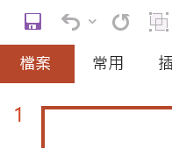
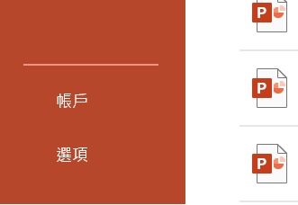
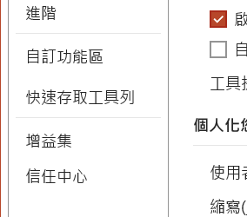
自定義快速訪問工具列
傑弗里·澤德曼：「三次點擊原則的基礎，就是人們用網絡的方式。」
自定義工具列就像人們用PowerPoint的基礎方式。

Slide 7
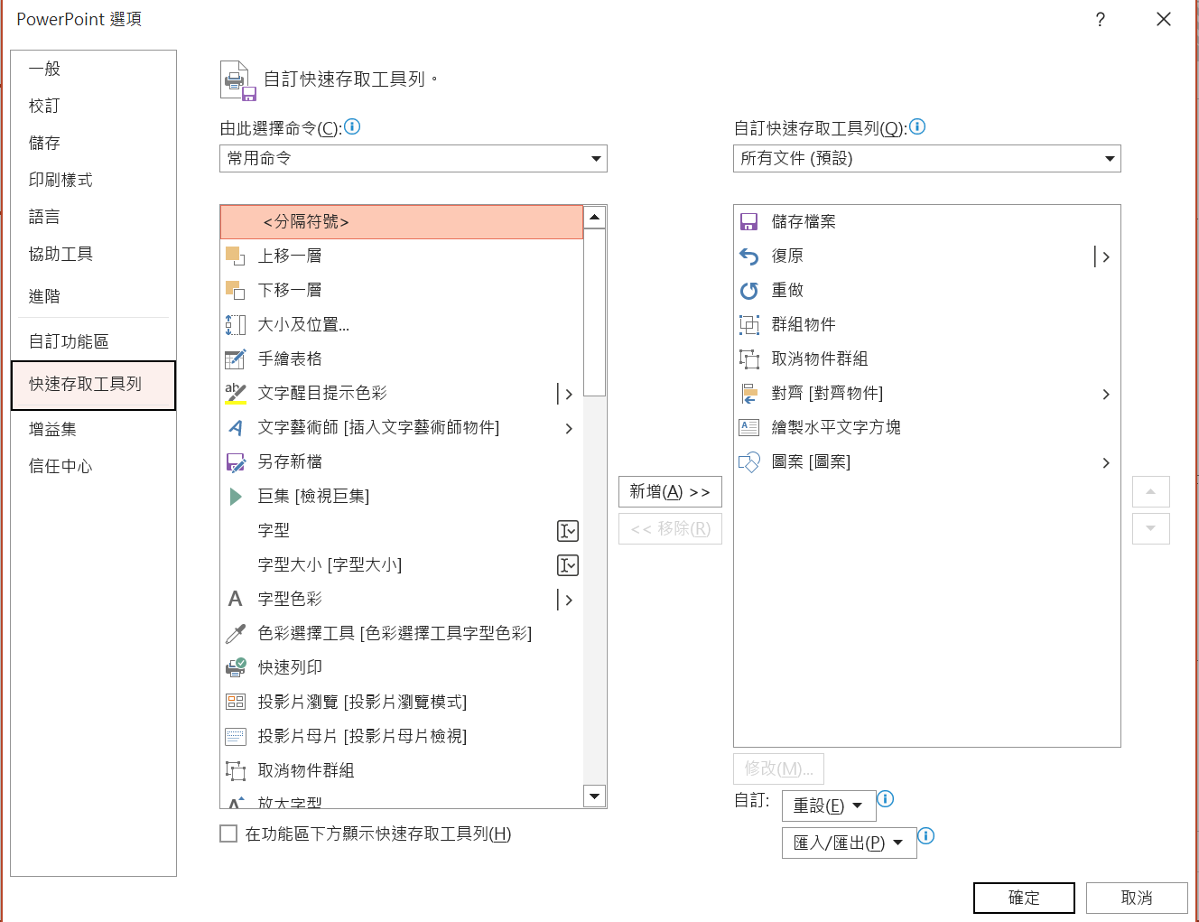
自定義快速訪問工具列
傑弗里·澤德曼：「三次點擊原則的基礎，就是人們用網絡的方式。」
自定義工具列就像人們用PowerPoint的基礎方式。

Slide 8
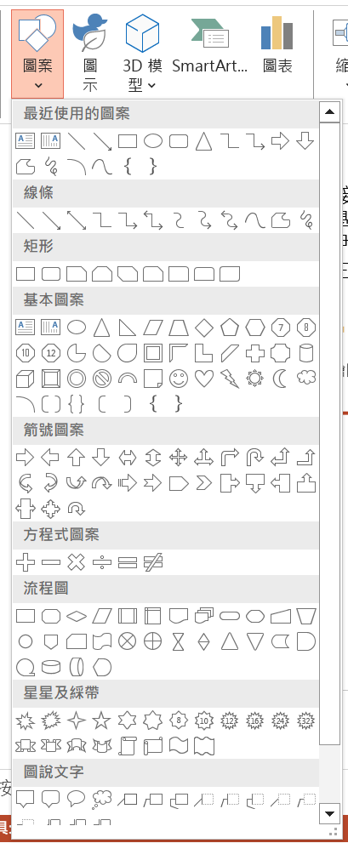
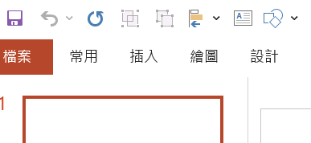
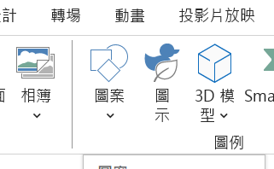
插入圖案
伊凡·蘇澤蘭：「接在數位電腦上的螢幕讓我們有機會了解在物理世界中無法理解的概念。螢幕是一扇通往數學仙境的窗。」
計算機圖學之父伊凡·蘇澤蘭從簡單圖形開始，一步步探討圖學的奧妙。
現在我們可以站在巨人的肩膀上，理解計算機圖學的根本。

Slide 9
插入圖案
伊凡·蘇澤蘭：「接在數位電腦上的螢幕讓我們有機會了解在物理世界中無法理解的概念。螢幕是一扇通往數學仙境的窗。」
計算機圖學之父伊凡·蘇澤蘭從簡單圖形開始，一步步探討圖學的奧妙。
現在我們可以站在巨人的肩膀上，理解計算機圖學的根本。
最簡單的圖形，
只需填滿像素即可達成
這時出現了斜線，
直覺上可以用斜率來繪製。
不過由於小數在電腦上難以計算，
目前都用y軸相差的值方便計算，
稱為布雷森漢姆直線演算法。
圓弧狀看似複雜，
不過與斜線相似。
我們可以計算像素與圓心的距離，
決定要繪製哪個像素，
這種方法稱為中點圓算法。

Slide 10
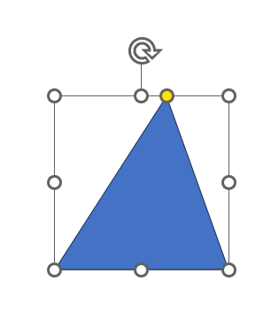
快取圖案 形內變化
形內變化就好像用不同的視角看同一個物品。
在電腦視覺中，我們常常需要用形內變化的技巧來做前處理，方便後續的工作。
就算原本的圖像不盡如人意，轉個視角，或許就會豁然開朗。
黃色端點可以簡單的改變圖形。

Slide 11
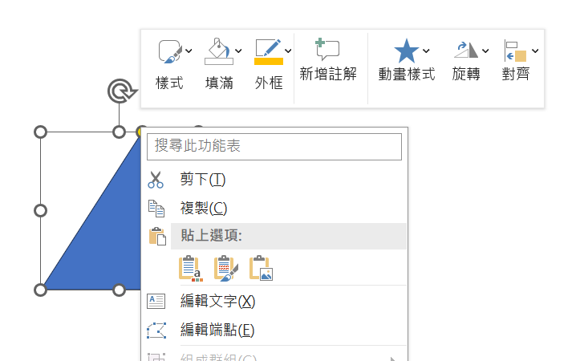
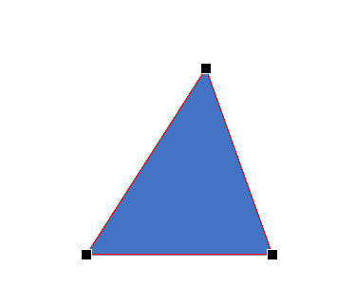
快取圖案 形內變化
形內變化就好像用不同的視角看同一個物品。
在電腦視覺中，我們常常需要用形內變化的技巧來做前處理，方便後續的工作。
就算原本的圖像不盡如人意，轉個視角，或許就會豁然開朗。
編輯端點可以更自由的修改圖形。

Slide 12
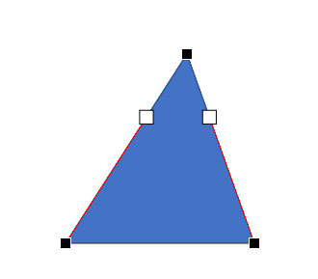
快取圖案 形內變化
形內變化就好像用不同的視角看同一個物品。
在電腦視覺中，我們常常需要用形內變化的技巧來做前處理，方便後續的工作。
就算原本的圖像不盡如人意，轉個視角，或許就會豁然開朗。
點擊黑色點，並且用白色點，
可以改變線的走向。

Slide 13
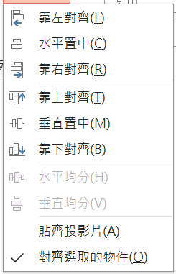
對齊
對齊可以說是構圖法的根本，人在看到完美對齊的物品時會感到心曠神怡。
譬如著名的三分法就是將物件對齊在輔助線上達成的。
向上對齊
向左對齊
向右對齊
原本的物品
向下對齊
條列式的選單對初學者來說有點難理解，
我更偏好右邊的說明方式。

Slide 14
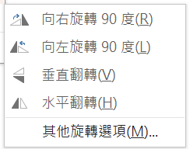
旋轉物件
在數學中，「旋轉群」描述了物體在固定軸上旋轉的所有可能性。
在量子力學中，旋轉群也描述了粒子的旋轉對稱性。
透過旋轉，我們可以模仿物理世界的行為，造成一種美感。
我個人最喜歡翻轉，
因為對稱排列的圖形像鏡子一樣，
有一種美感。
正在對看的鴨子。

Slide 15
彙整

Slide 16
目錄
3.心得
1.彙整
2.步驟視覺化
※此頁有超連結

Slide 17
步驟視覺化

Slide 18
快取圖案 -形內變化
預設的圖形，顯得平常且無趣。
招牌笑容，
笑得心裡發寒
像是圓餅圖，
說著無趣的數據
這顆寶石看起來很薄
厚重的感覺

Slide 19
快取圖案 -形內變化
形內變化

Slide 20
快取圖案 -形內變化
不是所有故事
都有好結局
像是被米奇
偷吃的起司
寶石越大顆越好
救人很可靠的樣子
形內變化

Slide 21
快取圖案 -形內變化

Slide 22
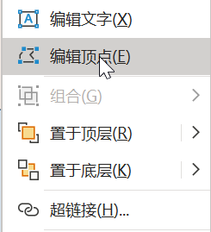
快取圖案 -形內變化
編輯頂點
點選物件 > 滑鼠右鍵

Slide 23
快取圖案 -形內變化
編輯頂點
可以動
點選物件 > 滑鼠右鍵

Slide 24
快取圖案 -形內變化
編輯頂點
偏心
點選物件 > 滑鼠右鍵

Slide 25
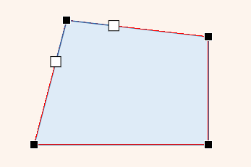
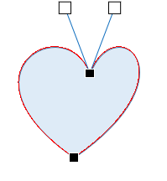
快取圖案 -形內變化
編輯頂點
可以動
點選物件 > 滑鼠右鍵

Slide 26
快取圖案 -形內變化
編輯頂點
不管原本的形狀如何，
最後都可以變圓滑
點選物件 > 滑鼠右鍵

Slide 27
快取圖案 - 自由變形

Slide 28
快取圖案 - 自由變形

Slide 29
快取圖案 - 自由變形
a.輔助 > 5.指令路徑

Slide 30
快取圖案 - 自由變形
像捏黏土一樣，
三角形也可以捏成圓滑的形狀

Slide 31
快取圖案 - 自由變形

Slide 32
快取圖案 - 自由變形

Slide 33
快取圖案 - 自由變形
比起眼睛，
好像更像手臂
5.對齊 > d.雙向置中

Slide 34
快取圖案 - 自由變形

Slide 35
快取圖案 - 自由變形
面對面，就不會孤單了

Slide 36
快取圖案 - 自由變形
是親嘴？還是握手？

Slide 37
快取圖案 - 自由變形

Slide 38
快取圖案 - 自由變形

Slide 39
快取圖案 - 自由變形
原來是抱抱

Slide 40
步驟視覺化

Slide 41
目錄
3.心得
1.彙整
2.步驟視覺化
※此頁有超連結

Slide 42
心得

Slide 43
心得
雖然這次因為在教室AMA的功能無法使用，
感到有點遺憾，不過自己預習了一下選單中
有哪些功能，對於未來的課程感到期待許多。
第一週的實作都是偏向PowerPoint原本的功能，
所以勉強可以跟得上，希望後面的AMA課程
也可以跟上。
其實這份作業是第二次寫了，第一次寫的時候
PowerPoint抱怨無法儲存。不過我很慶幸在
第一次寫作業時就已經遇到這種情況，讓我
預先熟悉存檔的重要。
在預習的途中，我常常在比較AMA的圖形
功能與寫程式產生的圖形的差別。我感覺
到AMA可以立即看到結果，相比於程式
還需要考慮語法，感覺AMA方便許多。

